Slide 1

«ΤΟ ΔΙΚΤΥΟ ΜΑΣ»
ΝΗΠΙΑΓΩΓΕΙΑ
ΝΕΟΧΩΡΙΟΥ, ΠΑΛΑΙΟΧΩΡΙΟΥ, ΛΙΑΝΟΒΕΡΓΙΟΥ & 2^{ο} ΠΛΑΤΕΟΣ

Slide 2
ΕΙΣΑΓΩΓΗ- ΟΡΙΣΜΟΣ ΤΟΥ ΔΙΚΤΥΟΥ ΣΥΝΕΡΓΑΣΙΑΣ ΣΧΟΛΕΙΩΝ
Τα δίκτυα είναι δομές όπου οι συμμετέχοντες από διαφορετικά σχολεία επιδιώκουν:
  να επιτύχουν εκ των προτέρων διαμορφωμένους στόχους σε μια συγκεκριμένη χρονική περίοδο.
  την «οριζόντια μάθηση» σε αντίθεση με την «κάθετη μάθηση», δηλαδή τη μάθηση που υλοποιείται από έναν εξωτερικό ειδικό.

Slide 3
ΕΙΣΑΓΩΓΗ- ΟΡΙΣΜΟΣ ΤΟΥ ΔΙΚΤΥΟΥ ΣΥΝΕΡΓΑΣΙΑΣ ΣΧΟΛΕΙΩΝ
Η μάθηση των εκπαιδευτικών στα δίκτυα είναι ιδιαίτερα αποτελεσματική όταν:
  οι εκπαιδευτικοί μοιράζονται μεταξύ τους σχέδια σχολικών εργασιών με παρόμοια θέματα, αλλά με τελείως διαφορετικές εμπειρίες υλοποίησης αυτών των εργασιών στα σχολεία τους(Galesloot, Koetsier & Wubbels, 1997, Deci, Koetsier, Ryan, 2001) .

Slide 4
ΤΟ ΔΙΚΟ ΜΑΣ ΔΙΚΤΥΟ ΣΥΝΕΡΓΑΣΙΑΣ…ΠΟΙΟΙ ΕΙΜΑΣΤΕ…
Αποτελείται από 4 Νηπιαγωγεία της Περιφέρειας του Δήμου Αλεξάνδρειας :
  ▪ Νεοχωρίου: Λιαρούδη Μαρίνα, Διρχαλίδου Ευτυχία
  ▪ Παλαιοχωρίου: Τσιαλαμπάνα Ελισσάβετ
  ▪ Λιανοβεργίου:ΤσιαπανίτηΠολυξένη, Ανθοπούλου Δέσποινα
  ▪ 2^{ου}Πλατέος: Μουρατίδου Αναστασία, Φακή Βάγια

Slide 5
Η ΑΝΑΓΚΗ ΔΗΜΙΟΥΡΓΙΑΣ ΤΟΥ ΔΙΚΤΥΟΥ ΜΑΣ
Τα νηπιαγωγεία που απαρτίζουν το δίκτυο μας είναι μονοθέσια και μικρού μαθητικού δυναμικού.
Συνεπώς ήταν επιτακτική η ανάγκη δημιουργίας δικτύου γιατί θεωρούμε ότι:
  η συνεργασία και η αλληλεπίδραση που αυτό φέρει, συγκεντρώνει και συνδυάζει τις πρακτικές και τις ιδέες του κάθε εκπαιδευτικού
  οι πρακτικές αυτές πολλαπλασιαζόμενες τον καθιστούν ικανό να ανταποκρίνεται σε οποιοδήποτε πρόβλημα, αλλαγή ή πρόκληση εμφανιστεί .
  ελαχιστοποιεί την εργασιακή μοναξιά του εκπαιδευτικού και δίνει νόημα στη δράση του.

Slide 6
ΤΟ ΔΙΚΤΥΟ ΜΑΣ
H συνεργασία μεταξύ μας,
  άτυπα, μετράει αρκετά χρόνια και αφορά στην καθημερινή εκπαιδευτική διαδικασία (ανταλλαγή εποπτικού υλικού, απόψεων, ιδεών )
  τυπικά, σαν δίκτυο, όταν πρόκειται για σχεδιασμό μιας δράσης.

Slide 7
ΤΟ ΔΙΚΤΥΟ ΜΑΣ
Φέτος ενεργοποιήθηκε ξανά στα πλαίσια της αξιολόγησης
Στόχος η επιμόρφωση των εκπαιδευτικών στις ψηφιακές δεξιότητες.
Η ραγδαία εξέλιξη των νέων τεχνολογιών και η ανάγκη συνεχούς επιμόρφωσης των εκπαιδευτικών, ανέδειξε:
  - την αναγκαιότητα της επέκτασης, των μέχρι τώρα γνωστών μορφών επιμόρφωσης.

Slide 8
ΤΟ ΔΙΚΤΥΟ ΜΑΣ
Στο πλαίσιο λειτουργίας του δικτύου συνεργασίας μας
  τα προβλήματα που προκύπτουν συζητιούνται
  οι καλές πρακτικές σχολιάζονται, κρίνονται, ανατροφοδοτούνται και διαμοιράζονται.
Με τον τρόπο αυτό
  βελτιωνόμαστε, εξελισσόμαστε
  εμπλουτίζουμε συνεχώς τόσο τις θεωρητικές όσο και τις πρακτικές μας γνώσεις
  γινόμαστε αποτελεσματικότεροι στην διδακτική μας πράξη
  δίνονται ευκαιρίες στην ομάδα μας να αποκτήσει «συλλογική νοημοσύνη»

Slide 9
ΚΡΙΤΗΡΙΑ ΓΙΑ ΤΗΝ ΕΠΙΤΥΧΗ ΛΕΙΤΟΥΡΓΙΑ ΤΟΥ ΔΙΚΤΥΟΥ
Το δίκτυό μας μας λειτούργησε με :
  Θέληση για μάθηση και προσωπική εξέλιξη των εκπαιδευτικών - μελών
  Διάθεση για την όσο το δυνατό εμπλουτισμένη και καλύτερα προσφερόμενη γνώση στα παιδιά
  Ύπαρξη θετικού κλίματος και ομαδικότητας μεταξύ των επιμορφούμενων
  Πνεύμα συναδελφικότητας και αλληλοβοήθειας
  Ισοτιμία των μελών και πνεύμα ελευθερίας έκφρασης

Slide 10
ΚΡΙΤΗΡΙΑ ΓΙΑ ΤΗΝ ΕΠΙΤΥΧΗ ΛΕΙΤΟΥΡΓΙΑ ΤΟΥ ΔΙΚΤΥΟΥ
Αμοιβαίο ενδιαφέρον
Καλό προγραμματισμό και οργάνωση των επιμορφωτικών συναντήσεων
Έγκαιρη ενημέρωση όλων των μελών για τις επιμορφωτικές δράσεις.
Ανταλλαγή απόψεων, γνώσεων και «καλών πρακτικών» μεταξύ των μελών του Δικτύου.
Άσκηση εποικοδομητικής κριτικής και ανατροφοδότηση από τους επιμορφωτές και τους επιμορφούμενους

Slide 11
ΣΧΕΔΙΟ ΔΡΑΣΗΣ ΕΣΩΤΕΡΙΚΗΣ ΑΞΙΟΛΟΓΗΣΗΣ
ΟΙ ΔΡΑΣΕΙΣ ΤΟΥ ΔΙΚΤΥΟΥ ΜΑΣ

Slide 12
«ΕΝΔΟΣΧΟΛΙΚΗ ΕΠΙΜΟΡΦΩΣΗ ΣΕ ΨΗΦΙΑΚΕΣ ΔΕΞΙΟΤΗΤΕΣ»
Στο πλαίσιο της εσωτερικής αξιολόγησης και αφού ενεργοποιήθηκε ομόφωνα από τα τέσσερα Νηπιαγωγεία το Δίκτυό μας, πραγματοποιήθηκαν…

Slide 13
ΣΤΗΝ 1^{Η} ΣΥΝΑΝΤΗΣΗ:
Έγινε συστηματική διερεύνηση των αναγκών των εκπαιδευτικών
Διαπιστώθηκε ανάγκη για αυτομόρφωση των εκπαιδευτικών στη χρήση και αξιοποίηση των ΤΠΕ στο σχολείο
Αποφασίστηκε ο σχεδιασμός της Δράσης: «Ενδοσχολική επιμόρφωση σε ψηφιακές δεξιότητες»
  Άξονας: Συμμετοχή των εκπαιδευτικών σε επιμορφωτικές δράσεις

Slide 14
ΣΤΗ 2^{Η} ΣΥΝΑΝΤΗΣΗ:
Τέθηκαν οι στόχοι του Σχεδίου Δράσης
Έγινε ο προγραμματισμός της ενδοσχολικής επιμόρφωσης
Διαμορφώθηκε το χρονοδιάγραμμα της υλοποίησης
Έγινε η ανάθεση αρμοδιοτήτων και ευθυνών στα μέλη της ομάδας

Slide 15
ΑΝΑΛΗΨΗ ΑΡΜΟΔΙΟΤΗΤΩΝ
Το πρώτο Νηπιαγωγείο ανέλαβε την επικοινωνία με τους φορείς – επιμορφωτές της επιμόρφωσης
Το δεύτερο Νηπιαγωγείο ανέλαβε τη γραμματειακή υποστήριξη (πρακτικά, ημερολόγιο παρακολούθησης δραστηριοτήτων, ερωτηματολόγια αξιολόγησης της δράσης)
Το τρίτο Νηπιαγωγείο ανέλαβε τη συμπλήρωση των φορμών του Σχεδίου Δράσης
Το τέταρτο Νηπιαγωγείο ανέλαβε τη μορφοποίηση των κειμένων

Slide 16
ΟΜΩΣ…
Εκτός από τις αρμοδιότητες που ανέλαβε το κάθε
Νηπιαγωγείο όλα τα μέλη συμμετείχαν:
στην έρευνα,
στην ανταλλαγή απόψεων και ιδεών,
στις διορθώσεις
Οι τελικές αποφάσεις παίρνονταν έπειτα από σύμφωνη γνώμη όλων.

Slide 17
ΟΙ ΕΠΟΜΕΝΕΣ ΤΕΣΣΕΡΙΣ ΣΥΝΑΝΤΗΣΕΙΣ ΜΑΣ
Έγιναν στα πλαίσια της υλοποίησης της Δράσης:
Φεβρουάριος 2022: Εξωτερικός επιμορφωτής / Δημιουργία ή βελτίωση της Ιστοσελίδας της σχολικής μονάδας
Μάρτιος 2022: Εσωτερικός επιμορφωτής / Γνωριμία με τις φόρμες Google (δημιουργία, επεξεργασία, τροποποίηση, διαμοιρασμός και αποστολή τους)
Απρίλιος 2022: Εσωτερικός επιμορφωτής / Συνεργατικά έγγραφα (docs και excels)

Slide 18
ΟΙ ΕΠΟΜΕΝΕΣ ΤΕΣΣΕΡΙΣ ΣΥΝΑΝΤΗΣΕΙΣ ΜΑΣ
Μάιος 2022: Εξωτερικός επιμορφωτής / Συζήτηση – ανάλυση και ανταλλαγή παρατηρήσεων, επισημάνσεων και τροποποιήσεων που αφορούν τη λειτουργία της ιστοσελίδας του κάθε σχολείου

Slide 19
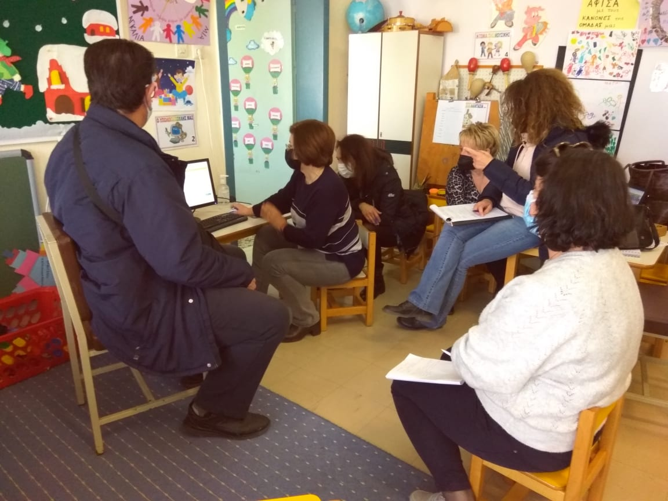
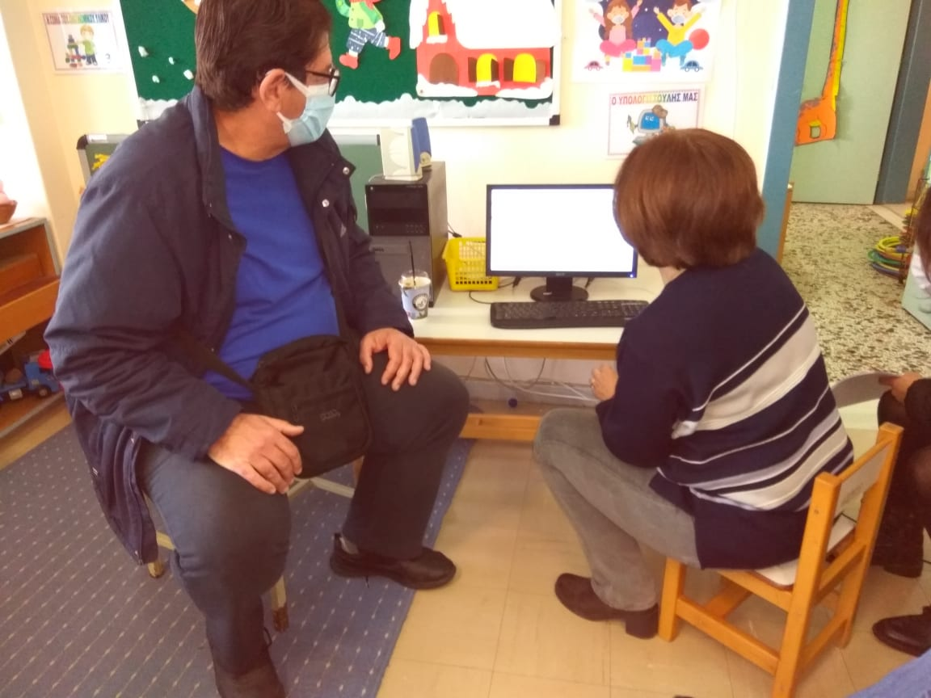
ΦΩΤΟΓΡΑΦΙΕΣ ΑΠΟ ΤΙΣ ΣΥΝΑΝΤΗΣΕΙΣ

Slide 20
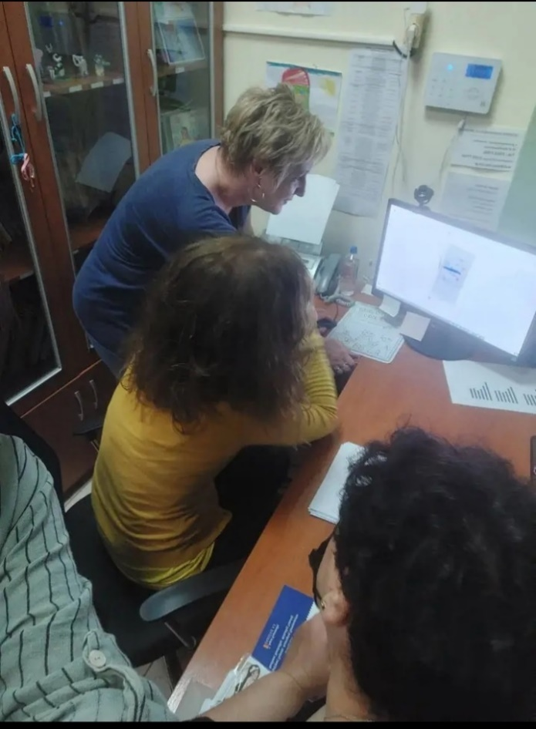
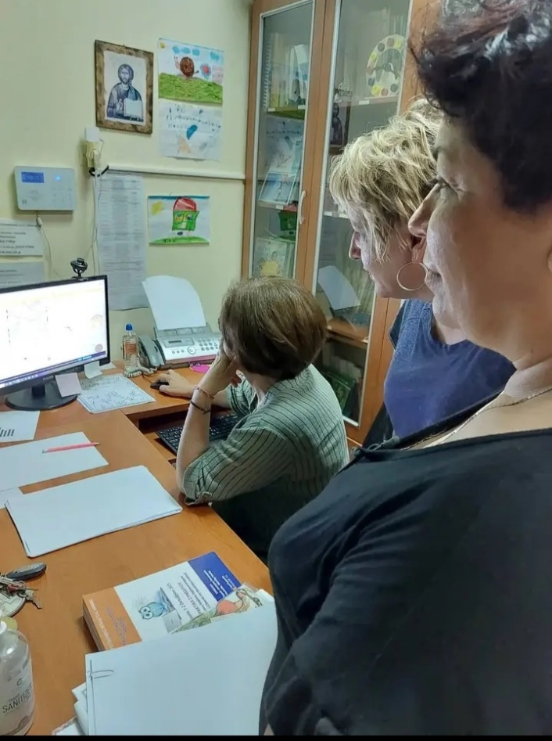
ΦΩΤΟΓΡΑΦΙΕΣ ΑΠΟ ΤΙΣ ΣΥΝΑΝΤΗΣΕΙΣ

Slide 21
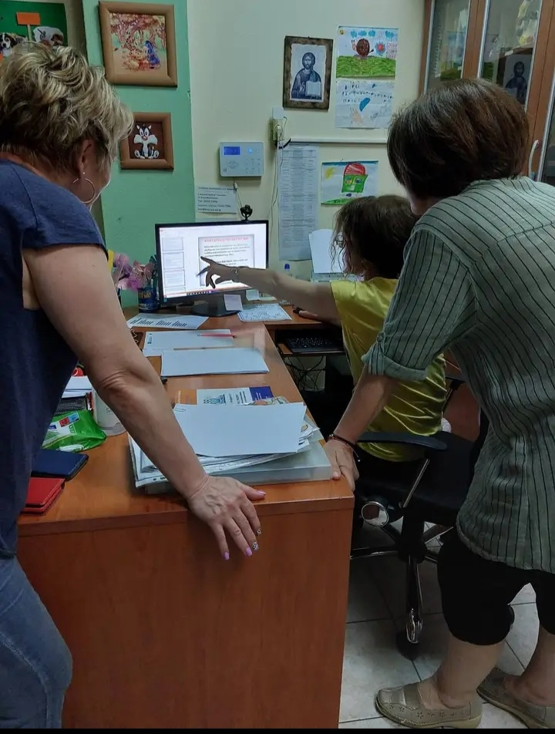
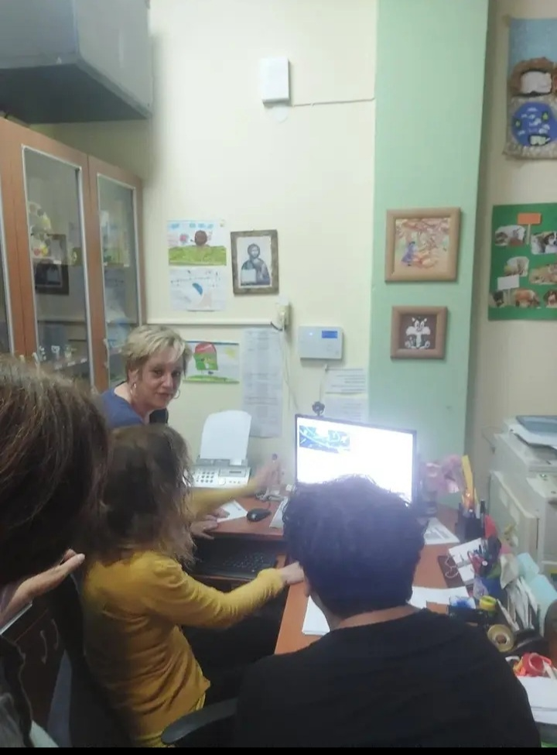
ΦΩΤΟΓΡΑΦΙΕΣ ΑΠΟ ΤΙΣ ΣΥΝΑΝΤΗΣΕΙΣ

Slide 22
ΠΑΡΑΚΟΛΟΥΘΗΣΗ ΤΗΣ ΠΡΟΟΔΟΥ
Παράλληλα με την υλοποίηση γινόταν παρακολούθηση της προόδου, ώστε να διαπιστωθεί αν υπάρχουν διαδικαστικά προβλήματα και αν η ποιότητα εργασίας των συμμετεχόντων είναι ικανοποιητική.
Αυτή η αξιολόγηση έγινε μέσα από:
  Ημερολόγιο καταγραφής κάθε επιμορφωτικής συνάντησης
  Πρακτική εξάσκηση πάνω στο θέμα της επιμόρφωσης – Διορθώσεις – Εμπέδωση
  Ερωτηματολόγιο (μέσω χρήσης google forms) αξιολόγησης της Δράσης, μεταξύ των εκπαιδευτικών του Δικτύου

Slide 23
Η ΤΕΛΕΥΤΑΙΑ ΣΥΝΑΝΤΗΣΗ…
…έγινε για την αποτίμηση του Σχεδίου Δράσης.
Ανταλλαγή απόψεων όλων των συμμετεχόντων σχετικά με:
Τα αποτελέσματα της δράσης
Τα κριτήρια επιτυχίας
Τις παραμέτρους που διευκόλυναν την επίτευξη των στόχων
Τις δυσκολίες που παρουσιάστηκαν
Το υλικό που αξιοποιήθηκε και παρήχθη
και …με βάση όλα αυτά συμπληρώθηκε η φόρμα της αποτίμησης.

Slide 24
ΑΛΛΕΣ ΔΡΑΣΕΙΣ ΤΟΥ ΔΙΚΤΥΟΥ ΜΑΣ
Μέσα από αυτή τη συνεργασία που αφορά στην αξιολόγηση του εκπαιδευτικού έργου, αναδύθηκαν κι άλλες ανάγκες/δράσεις για συνεργασία των τεσσάρων Νηπιαγωγείων, όπως:
  Τα Εργαστήρια Δεξιοτήτων, όπου υπήρξε μια άριστη συνεργασία του Δικτύου
  Κοινές εκπαιδευτικές επισκέψεις (βιβλιοθήκη, αποστακτήριο, Γεωργική Σχολή κλπ)

Slide 25
ΠΛΕΟΝΕΚΤΗΜΑΤΑ ΤΗΣ ΔΙΚΤΥΩΣΗΣ
Κοινά ζητήματα/στόχοι
Επαγγελματική ανάπτυξη/υποστήριξη
Συναδελφικότητα
Ενδυνάμωση των μελών του δικτύου
Συνέργεια/συνεργασία
Δυνατότητα να δημιουργούν και να λαμβάνουν γνώση
Βελτίωση του παραγόμενου εκπαιδευτικού έργου.
Αλλαγή στον τρόπο της δουλειάς μας ( συνεχής αξιολόγηση, ανατροφοδότηση ,αναστοχασμός και σχεδιασμός εκ νέου όπου κι εφόσον χρειαστεί)

Slide 26
ΔΥΣΚΟΛΙΕΣ ΠΟΥ ΑΝΤΙΜΕΤΩΠΙΣΑΜΕ
Συντονισμός των μελών
Λειτουργικές δυσκολίες (πανδημία , προσωπικοί λόγοι των μελών του δικτύου, μετακίνηση εκπαιδευτικών )
Έλλειψη επαρκούς εξοπλισμού

Slide 27
ΣΥΝΥΠΑΡΞΗ ΚΑΙ ΔΙΑΦΟΡΕΤΙΚΟΤΗΤΑ ΣΤΟ ΔΙΚΤΥΟ
Τι γίνεται αλήθεια με τη διαφορετικότητα των ατόμων και των επαγγελματικών τους στάσεων και συμπεριφορών;
Πόση διαφορετικότητα μπορεί να συνυπάρξει στον κοινό χώρο ενεργοποίησης των μελών;

Slide 28
ΔΙΑΠΙΣΤΩΣΕΙΣ
Το μεγαλύτερο πρόβλημα που ανακύπτει είναι:
Η διαφορετικότητα των μελών ( διαφορετική προσωπικότητα, νοοτροπία, τρόπος σκέψης, κουλτούρα, εμπειρίες)
Ο βαθμός συμμετοχής και ενεργοποίησης κάθε μέλους

Slide 29
ΔΙΑΠΙΣΤΩΣΕΙΣ
Κυριότερο πλεονέκτημα της συνεργατικής εργασίας και προσπάθειας έναντι της ατομικής,
  είναι ο πλουραλισμός και η πληθώρα απόψεων, γνώσεων και
  ιδεών
Ωστόσο, αυτή η πολυμορφία μπορεί να προκαλέσει :
εντάσεις, αντιφάσεις ίσως και συγκρούσεις ανάμεσα στα
μέλη της ομάδας
κατάσταση η οποία με τη σειρά της μπορεί να οδηγήσει σε
σοβαρά προβλήματα στην επικοινωνία
και σε διαφωνίες ως προς τη λειτουργία του δικτύου

Slide 30
ΑΝΑΠΟΦΕΥΚΤΑ…
…και στο δικό μας δίκτυο δημιουργήθηκαν παρόμοιες καταστάσεις, οι οποίες μέσα από δημοκρατικές διαδικασίες οδήγησαν:
στην ενδυνάμωση των σχέσεων,
στη δημιουργία θετικών ευκαιριών για νέες ιδέες, νέες προοπτικές και νέα σχέδια δράσης.

Slide 31
ΓΕΝΙΚΟΤΕΡΑ
Θεωρούμε ότι
είχαμε ένα πετυχημένο δίκτυο, επειδή διατηρήσαμε ζωντανή τη δέσμευση των μελών στην ιδέα μας,
είμασταν ευέλικτοι
εξελιχθήκαμε επαναπροσδιορίζοντας συνεχώς την ταυτότητά μας.

Slide 32
ΠΡΟΤΑΣΕΙΣ ΓΙΑ ΤΟ ΕΠΟΜΕΝΟ ΕΤΟΣ
Όλα τα μέλη του Δικτύου ομόφωνα επιθυμούν:
    Να ενισχυθεί και να συνεχιστεί η συνεργασία και η επικοινωνία των εκπαιδευτικών του Δικτύου
    Να συνεχιστεί η Δράση για επαγγελματική ανάπτυξη των εκπαιδευτικών στις ψηφιακές δεξιότητες
    Να διευρυνθεί η επιμόρφωση των εκπαιδευτικών στη χρήση επιπλέον ψηφιακών εργαλείων, γιατί μέσα από την εκπαιδευτική διαδικασία γεννήθηκαν καινούριες ανάγκες (δημιουργία βίντεο, ψηφιακού βιβλίου, εννοιολογικού χάρτη, διαδραστικών παιχνιδιών κ.λπ.)

Slide 33
Σας ευχαριστούμε

